Slide 1
한인 이민사

Slide 2
대한 제국과 하와이의 위치

Slide 3
초기 하와이 한민 이민 사회의 생활상
음식 : 직접 야채를 경작하여 김치등 한식을 만들어 먹음
노동 : 대부분이 사탕수수농장의 힘든 노동
주 6일 하루 10시간, $16의 월급 (당시 본토 미국인 평균 월급 $36 )
결혼문제 : 성비 불균형으로 사진결혼을 할 수 밖에 없었음
(이때 본국에서 건너온 여성들이 민족교육과 독립운동에 중요한 영향을 끼침)

Slide 4
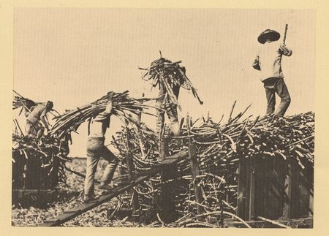
초기 이민 사회의 생활 모습
한인들이 하와이에 도착했을 당시 사탕수수밭의 작업현장 모습.
하와이 초기 이민 한인들이 거주했던 막사의 모습

Slide 5
초기 이민 생활상(동영상)

Slide 6
사진 결혼(1910년-1924년) 사진 신부(寫眞 新婦 : picture bride) 또는 사진결혼(寫眞結婚 : picture marriage)은 하와이 이민 1세대들이 조선인 신부의 사진만 보고 혼인한 일을 말한다. - Wikipedia
당시 사진 신부들의 모습

Slide 7
사진신부 (동영상)

Slide 8
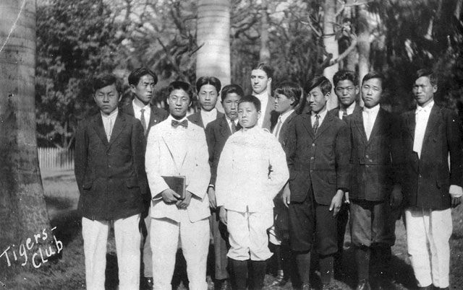
교육에 대한 열의
1906년 161명 --->1910년 270명의
공립학교 등록
1904년 최초 한국어 신문발간
1906년 한인 소년 기숙학교 설립
1907년 첫 한글학교 개교
현재도 많은 한인학생들이 재학중인 호놀룰루의 맥킨리 고등학교의 한인 클럽 '타이거스 클럽' 회원들

Slide 9
교육에 대한 열의
1903년 첫 이민선으로 호놀룰루에 도착한 문정헌씨와 이후 주 대법원장이 되는 손자 문대양(로널드 대양 문)씨. (사진 왼쪽) 17년간 하와이주 대법원장을 역임하고 정년 퇴임한 초기이민 교육열이 낳은 대표적인 인물 문대양씨(사진 오른쪽)
한국어 학교 기념 사진

Slide 10
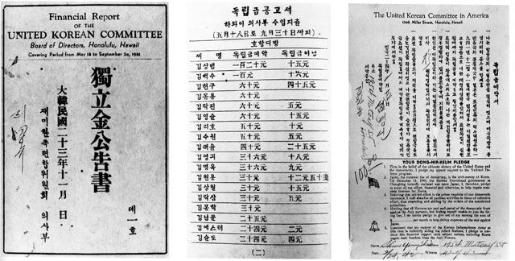
민족의식
1910년대 독립자금(2.5million 달러) 모금 - 광복군 지원
(당시 금액은 2018년 현재 약 63.8million 달러 가치)
해외 독립운동가들의 주요한 활동 근거지가 됨
독립금 공고서, 재미한족연합위원회 의사부(왼쪽과 가운데)
재미한족연합위원회, 독립금예약서 (예약인 심연신 $100 예약증,오른쪽)

Slide 11
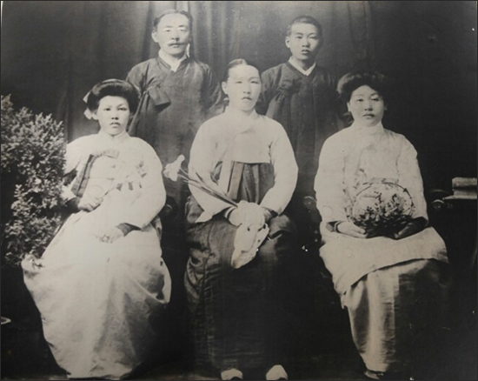
사진 신부들의 적극적인 독립운동 참여
조국 광복을 조직적으로 후원한 애국단체중의 하나인
국민 부인회
하와이 독립 운동가 전수산 지사
( 앞줄 오른쪽 끝)

